Slide 1
XSS
정의) 크로스 사이트 스크립트
접속한 사용자를 공격하는 기법
삽입한 스크립트 팝업여부 확인이나 심각
하게는 사용자의 권한을 획득하여 사용자의 중요정보(계정,암호 등)을 가로채는 기법

Slide 2
XSS의 종류
타입 | 유형 | 취약점 발생위치
0 | DOM(local) XSS | 사용자측 스크립트
1 | Reflected(non-persistent) XSS | 서버측 스크립트
2 | Stored(Persistent,Second Order) XSS | 서버측 스크립트

Slide 3
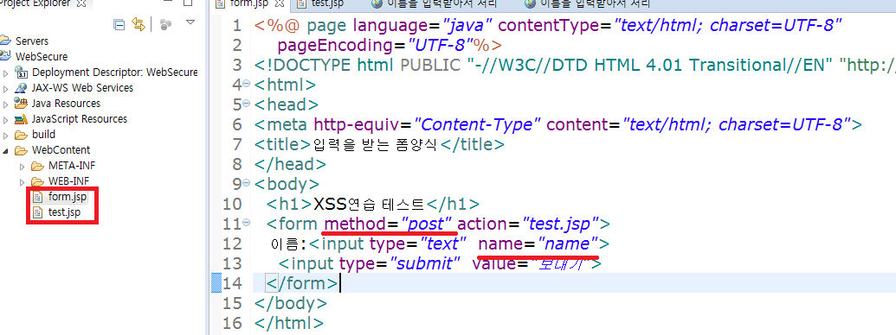
Reflected XSS
사용자 입력데이터가 웹 어플리케이션의
응답 페이지에 적용 및 실행되는 취약점
=>사용자의 입력값이 웹화면에 바로 출력되는 형태의 취약점

Slide 4
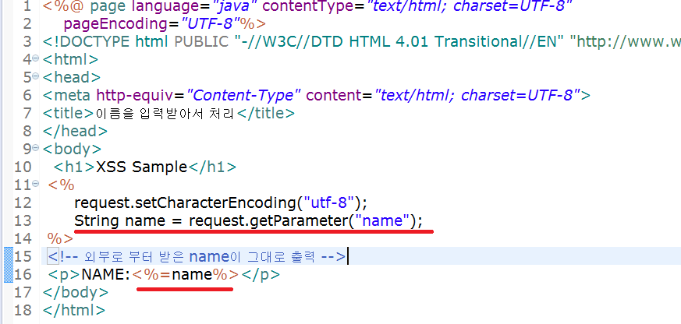
입력을 받아서 처리하는경우

Slide 5
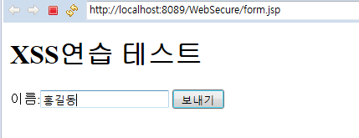
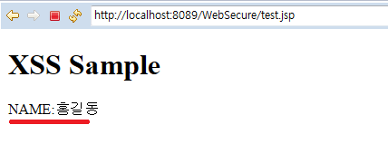
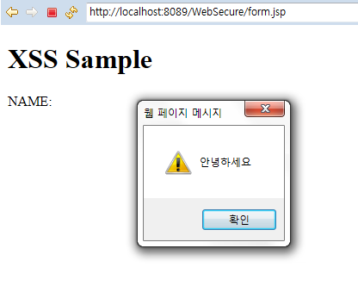
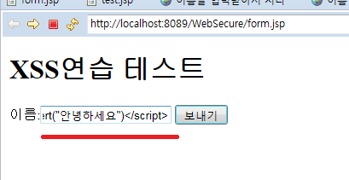
취약점 1(특정 자바스크립트실행)
자바스크립트 구문을 실행가능하게 된다.
자바스크립트구문 전송

Slide 6
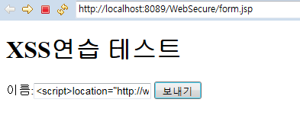
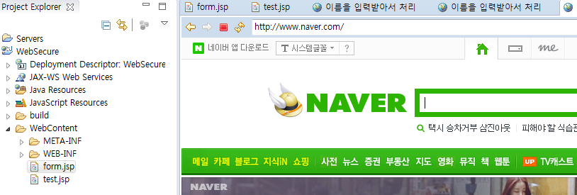
취약점 2(다른 사이트로 이동)
<script>location="http://www.naver.com";</script>

Slide 7
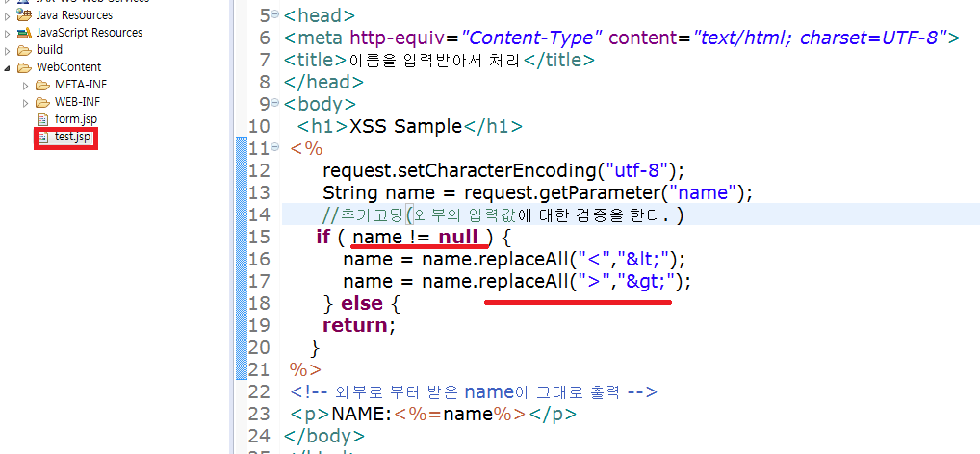
대비책(<,>->사용 못하게 설정)

Slide 8
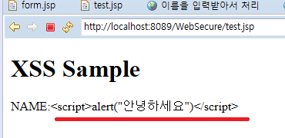
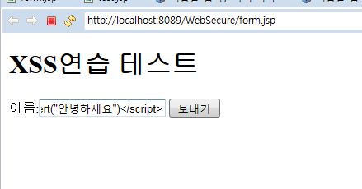
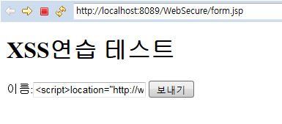
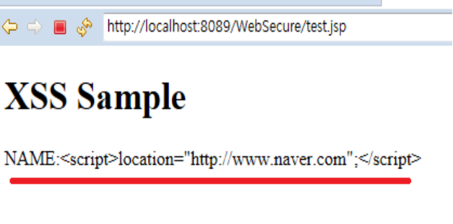
최종실습
<script>alert(“안녕하세요”)</script>
<script>location="http://www.naver.com";</script>

